Slide 1

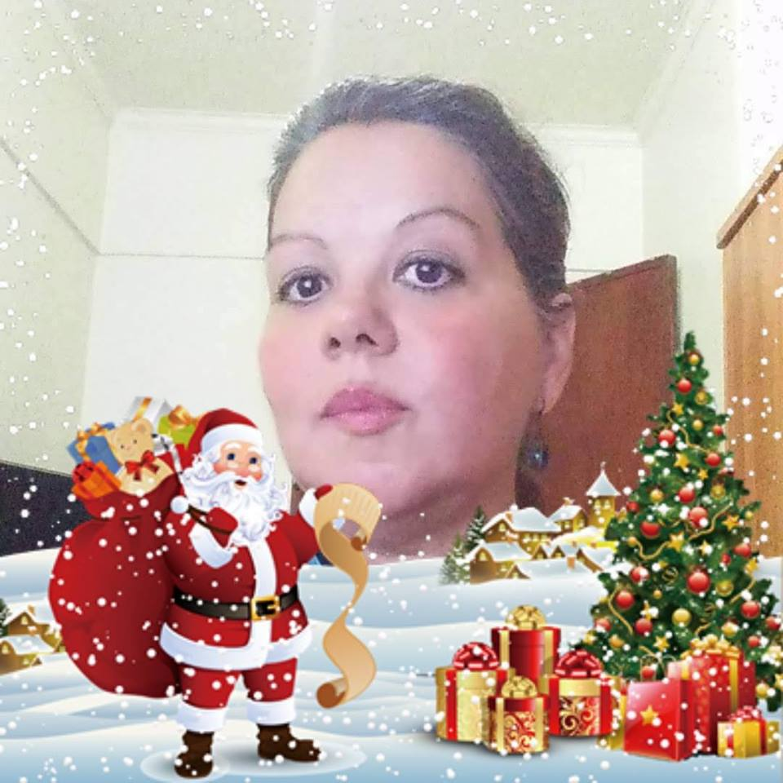

Slide 2


Apenas uma mensagem de Natal
De Marcial Salaverry

Slide 3



Permita que o Natal entre pela janela para ocupar o seu coração

Slide 4

Deixe que a felicidade tome conta de você.
Permita que o espirito natalino

Slide 5




tome conta de seu coração,
e saiba receber as bençãos cheias de paz

Slide 6
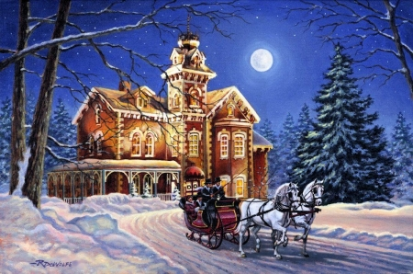
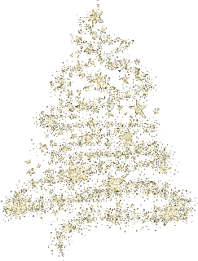
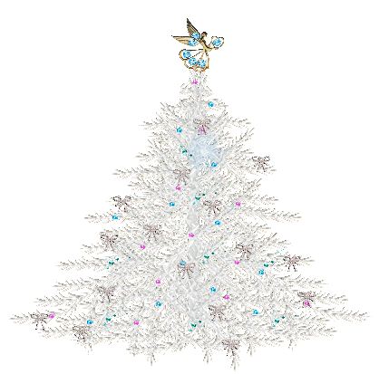
e muitas felicidades, que aqueles que te amam
estarão te desejando.

Slide 7

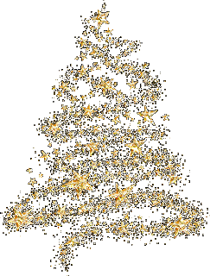
Deixe que desejos de paz dominem sua alma,
que sentimentos de amor dominem seu coração,

Slide 8
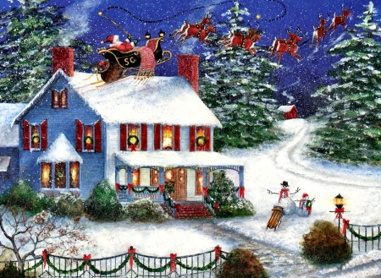


sinta as expectativas de amor flutuando no ar...
O Natal é o renascimento do bem...

Slide 9
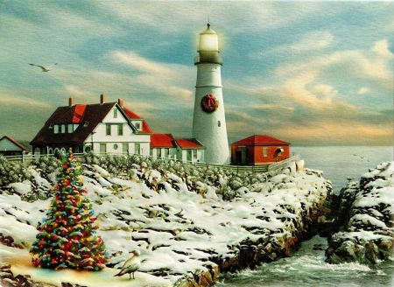
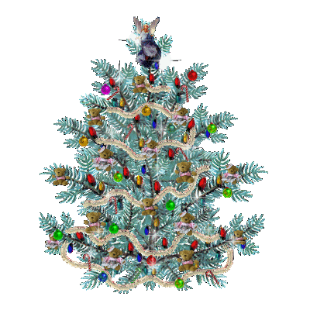
Veja as luzes que explodem em fragmentos luminosos,
e as estrelas que despontam, trazendo esperança de Paz e de Amor..

Slide 10
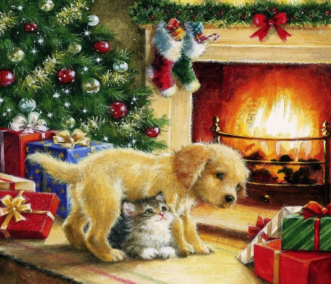

Neste Natal, peça a Deus como presente,
a Paz que tanto necessitamos...

Slide 11
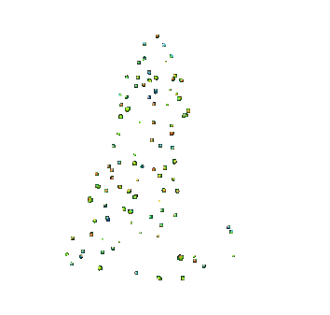
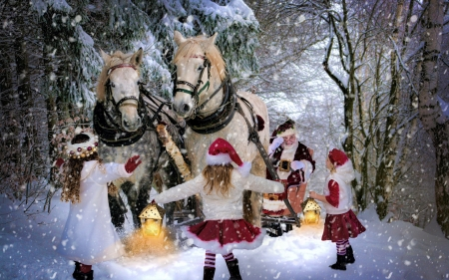
Peça forças para melhor enfrentar as agruras da vida...
Peça luz, para melhor iluminar o caminho...

Slide 12


Peça amor, para melhor viver a vida...
Peça sabedoria, para saber que sem Fé, a vida é vazia...

Slide 13
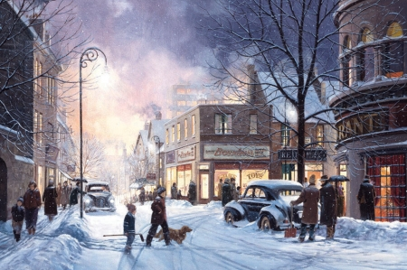
Esses os presentes que todos devemos pedir...

Slide 14


Imagens Internet
Autor do Texto: Marcial Salaverry
Música:Enya-We Wish You a Merry Christmas
Formatação: Olga Lopes
lopesolg@gmail.com
www.facebook.com/olga.lopes.16
www.youtube.com/c/olgalopes
www.sergrasan.com

